Slide 1
আসসালামু আলাইকুম

Slide 2
শিক্ষক পরিচিতি
মোছাঃ ফারহানা তাজ
প্রভাষক ,উদ্ভিদবিদ
খুলনা সরকারি মহিলা কলেজ, খুলনা।
মোবাইল নং-০১৭১১৩৭৮০২৩
ইমেইল-farhanabotany@gmail.com

Slide 3
পাঠ পরিচিতি
শ্রেণিঃ একাদশ / দ্বাদশ
বিষয়ঃ জীববিজ্ঞান 1ম পত্র
অধ্যায়ঃ দশম অধ্যায়
উদ্ভিদের প্রজনন

Slide 4
নীচে এটা কিসের ছবি

Slide 5
শিখন ফল
১। উদ্ভিদের প্রজননের সঙ্গা দিতে পারবে ।
২। উদ্ভিদ প্রজন অংগ গুলোর নাম বলতে পারবে ।
৩। পুং গ্যামেটোফাটের বর্ননা করতে পারবে ।
৪। স্ত্রী গ্যামেটোফাটের সৃষ্টি বর্ননা করতে পারবে ।
৫। নিষেকের ব্যাখ্যা করতে পারবে ।

Slide 6
স্ত্রীরেণু (Megaspore):
স্ত্রীরেণু (Megaspore )
(2n)

Slide 8
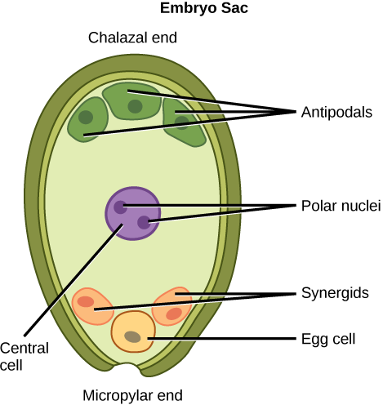
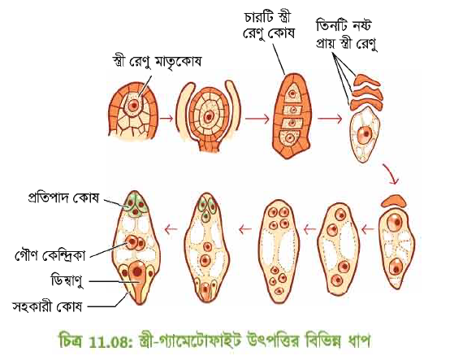

Slide 11
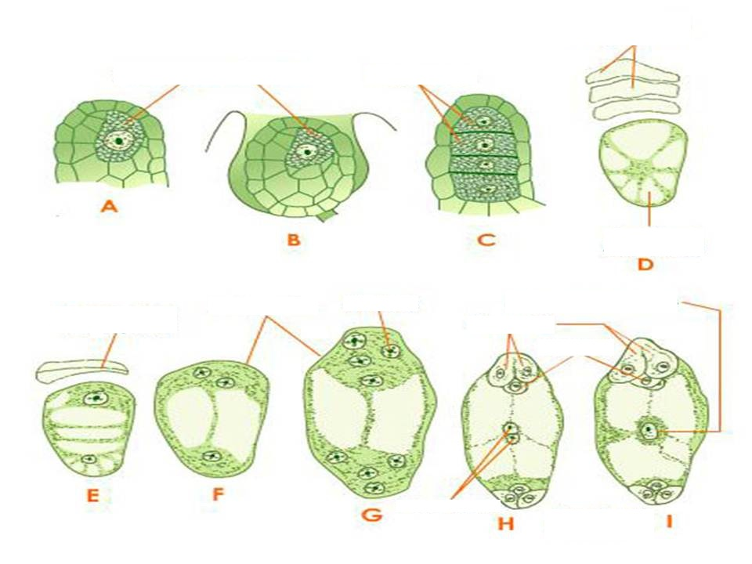
৩টি নষ্ট প্রায় স্ত্রী রেণু
স্ত্রী রেণু মাতৃকোষ
৪টি স্ত্রী রেণু কোষ
চিত্রঃ স্ত্রী-গ্যামেটোফাইটের উৎপত্তি
সহকারী কোষ
ডিম্বাণু
গৌন নিউ
প্রতিপাদ কোষ

Slide 12
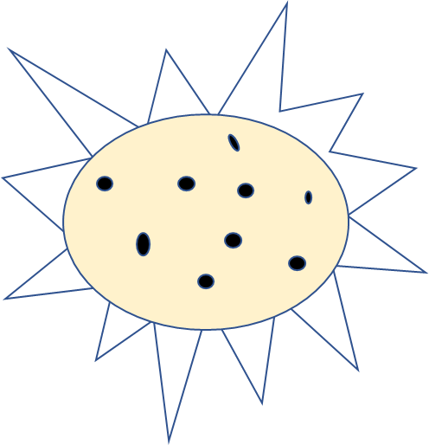
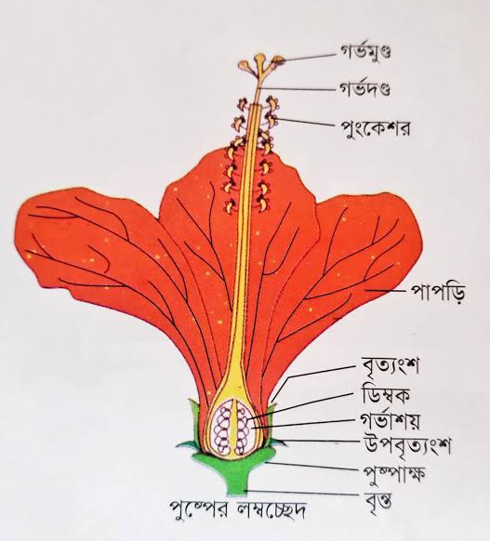

Slide 13
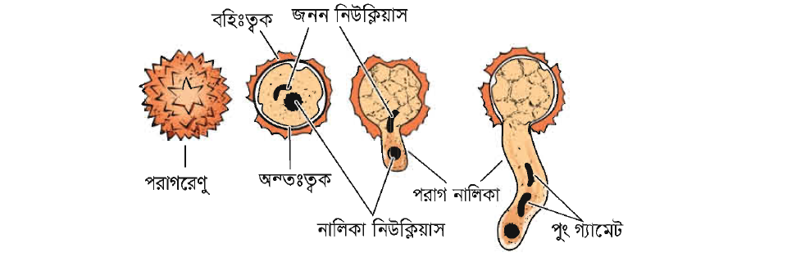

Slide 14
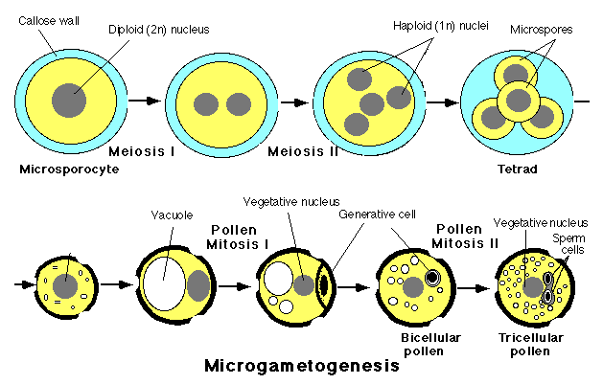
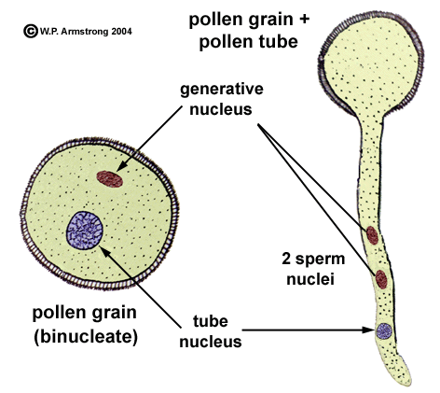

Slide 15
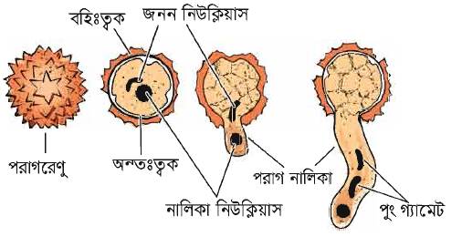

Slide 16
এসো আমরা নিষেক প্রক্রিয়া সম্পর্কে জেনে নিই

Slide 17
নিষেকক্রিয়া
অপেক্ষাকৃত বড় ও নিশ্চল স্ত্রী গ্যামিটোফাইটের (ডিম্বানুর) সাথে ছোট ও সচল পুংগ্যামিটোফাইটের (শুক্রানুর) যৌন মিলনকে ফার্টিলাইজেশন/নিষেকক্রিয়া/নিষেক বা গর্ভধান বলে।

Slide 18
নিষেক
১,স্ত্রী গ্যামিটোফাইটের বিকাশ
২, পুং গ্যামিটোফাইটের বিকাশ
৩,গর্ভমুন্ডে পরাগরেনুর অংকুরোদগম
৪,পরাগনালিকার গর্ভাশয়মুখী যাত্রা ও শুক্রানু সৃষ্টি
৫,পরাগনালিকার ভ্রূনথলিতে প্রবেশ ও শুক্রানু নিক্ষিপ্তকরণ
৬,ভ্রূনথলিতে ডিম্বানুর সাথে শুক্রানুর মিলন

Slide 20
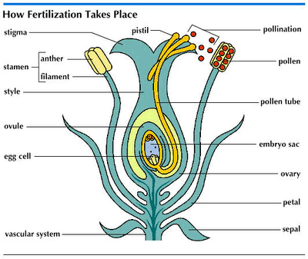

Slide 21
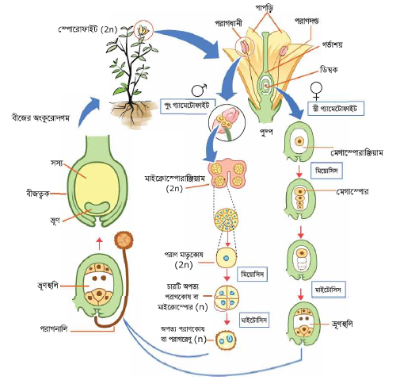

Slide 22
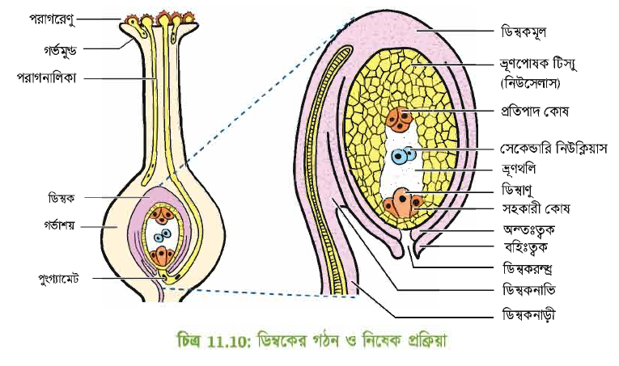

Slide 24
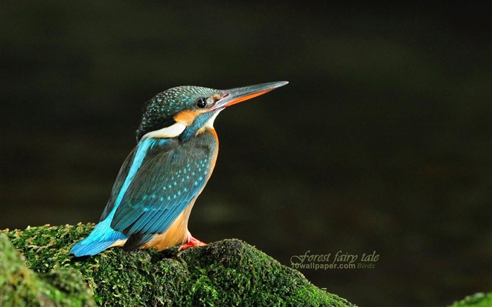
সবাইকে ধন্যবাদ

